Slide 1
逐格遮色片動畫

Slide 2

學習目標
https://kcwang1962.github.io/%E6%98%A5%E5%88%B0%E4%BA%86/

Slide 3
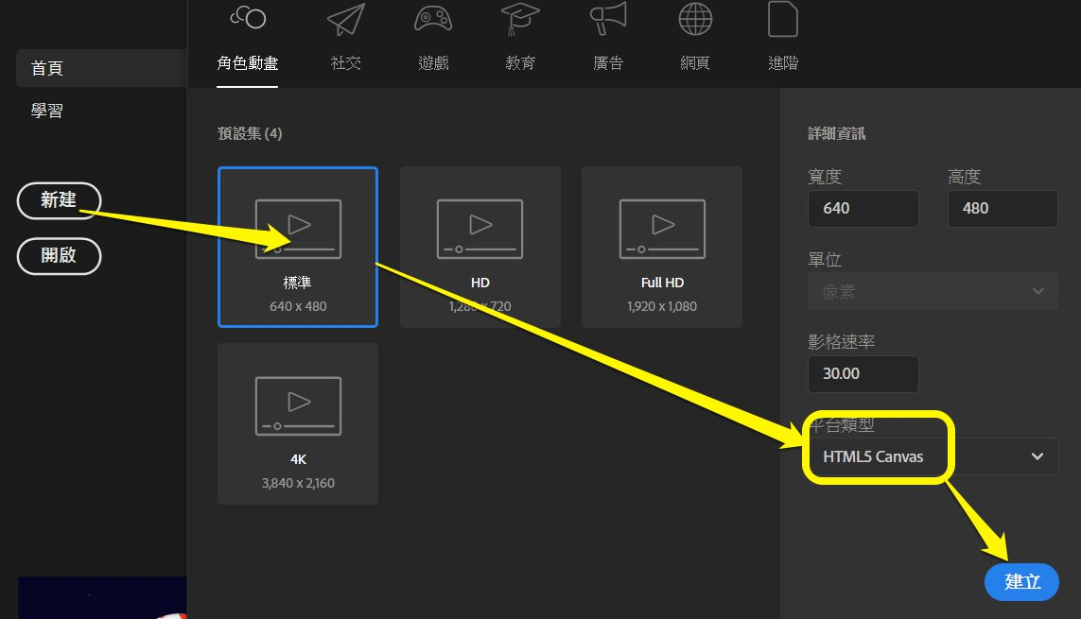
從an新建html5檔案

Slide 4
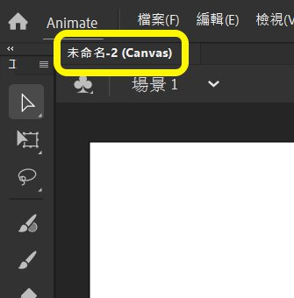
新建後會有出現Canvas字樣，你可以另存新檔改名稱。（例如b2a10)

Slide 5
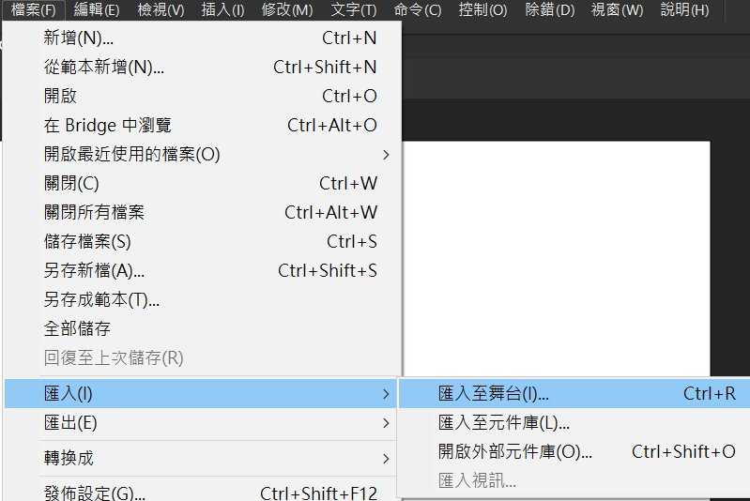
將春到了.jpg匯入至舞台

Slide 6

匯入之後，舞台長寬比與圖形不同，所以要調整

Slide 7
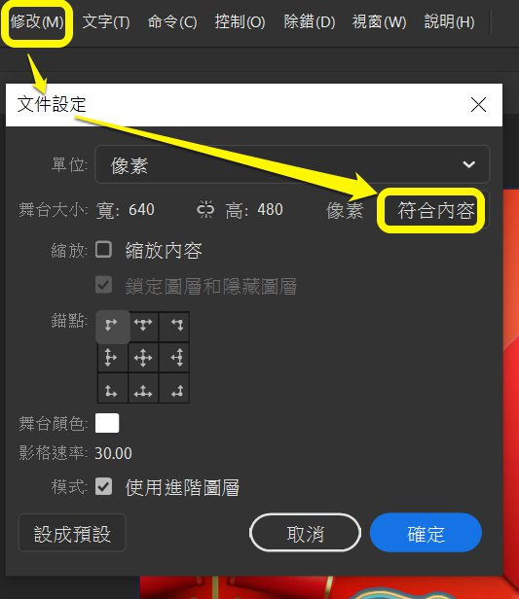
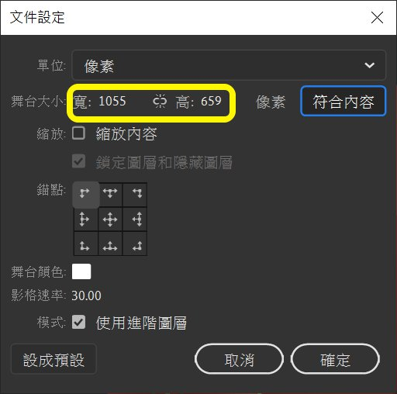
按下符合內容之後，會顯示圖形的長寬

Slide 8
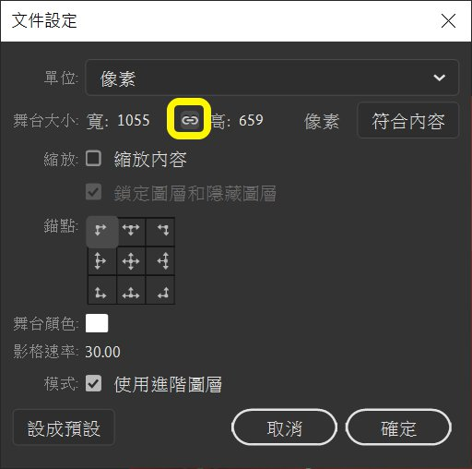
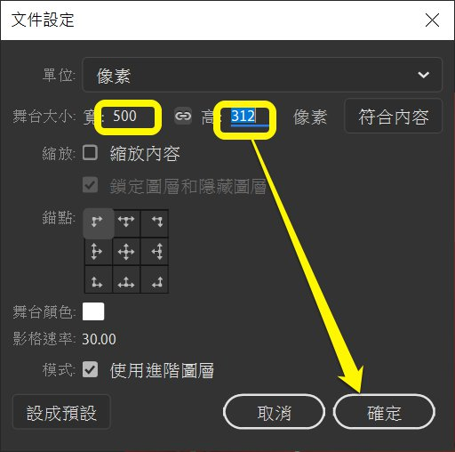
點下鎖住符號後，將寬改為500，再點一下高，高就會連動變成312

Slide 9

此時的舞台的長寬比，就與圖形完全相同

Slide 10
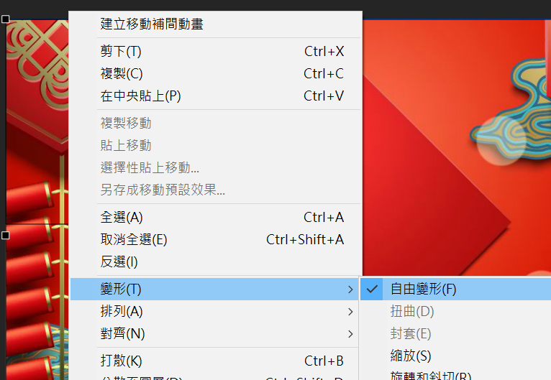
可透過自由變形，將圖形縮小到舞台的尺寸

Slide 11
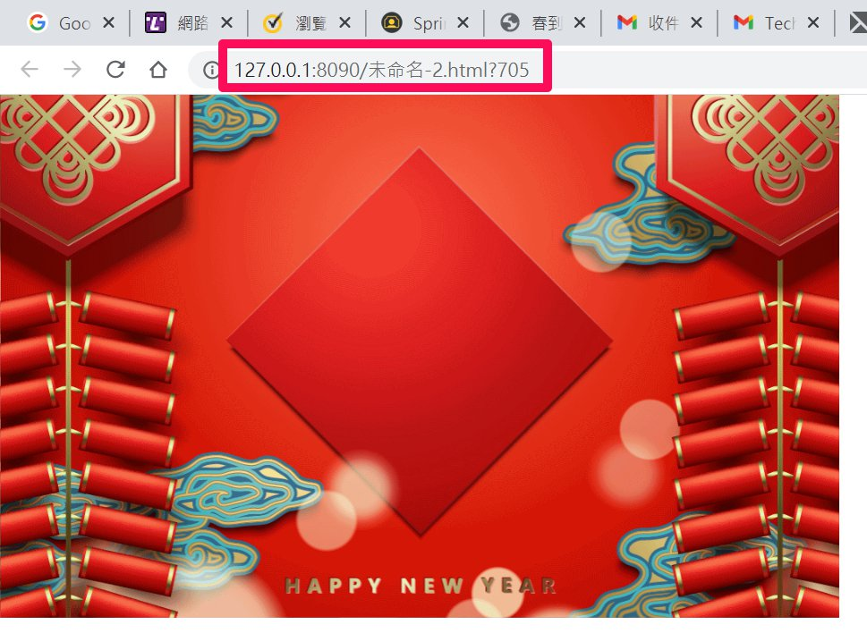
將圖形縮小後，按ctrl+enter，你會發現an所顯示的是網頁

Slide 12
所以an將用網頁來幫我們演出動畫

Slide 13
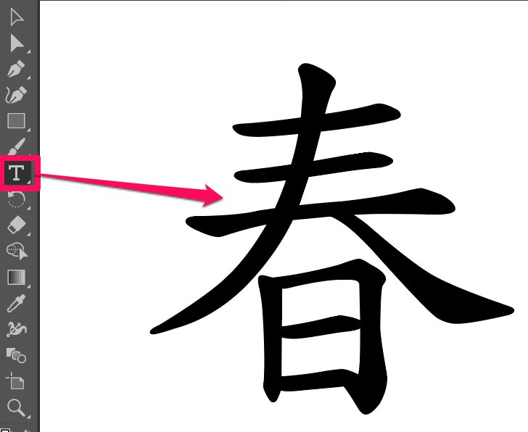
開啟ai，用標楷體，寫下春字(其他字型不能用喔)

Slide 14
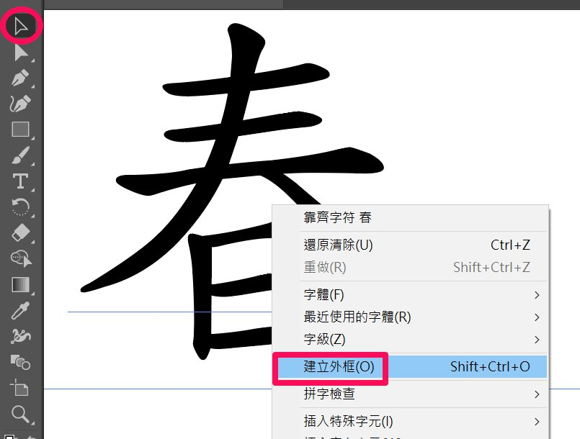
按滑鼠右鍵，建立外框

Slide 15
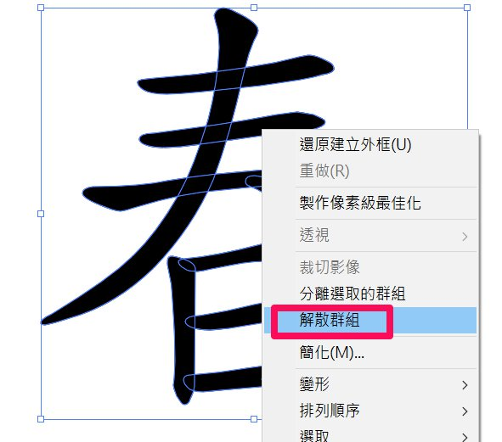
再按滑鼠右鍵，解散群組

Slide 16
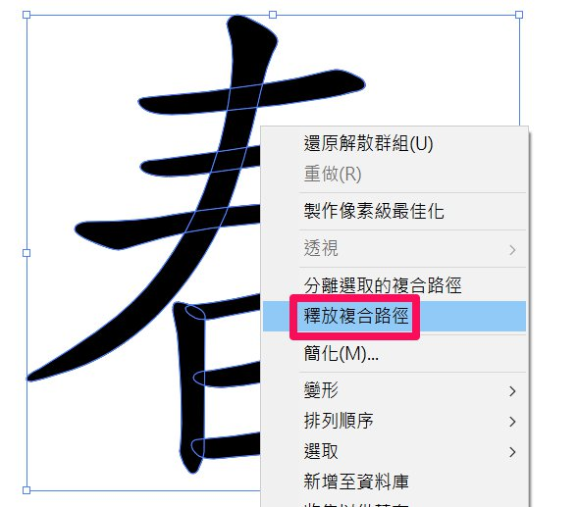
再次按滑鼠右鍵，釋放複合路徑

Slide 17
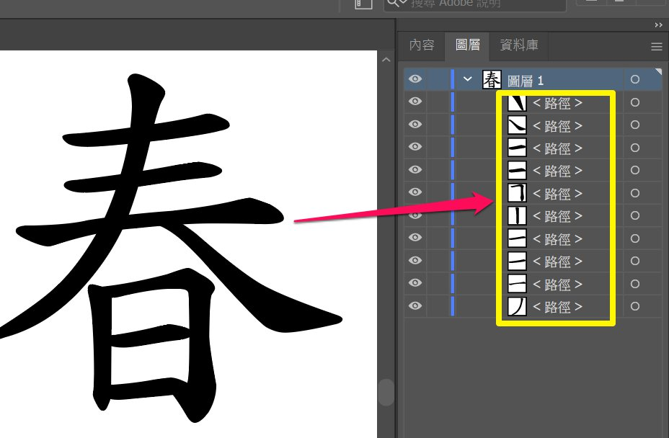
釋放複合路徑後，就可以將所有的筆畫，一一分解開來

Slide 18
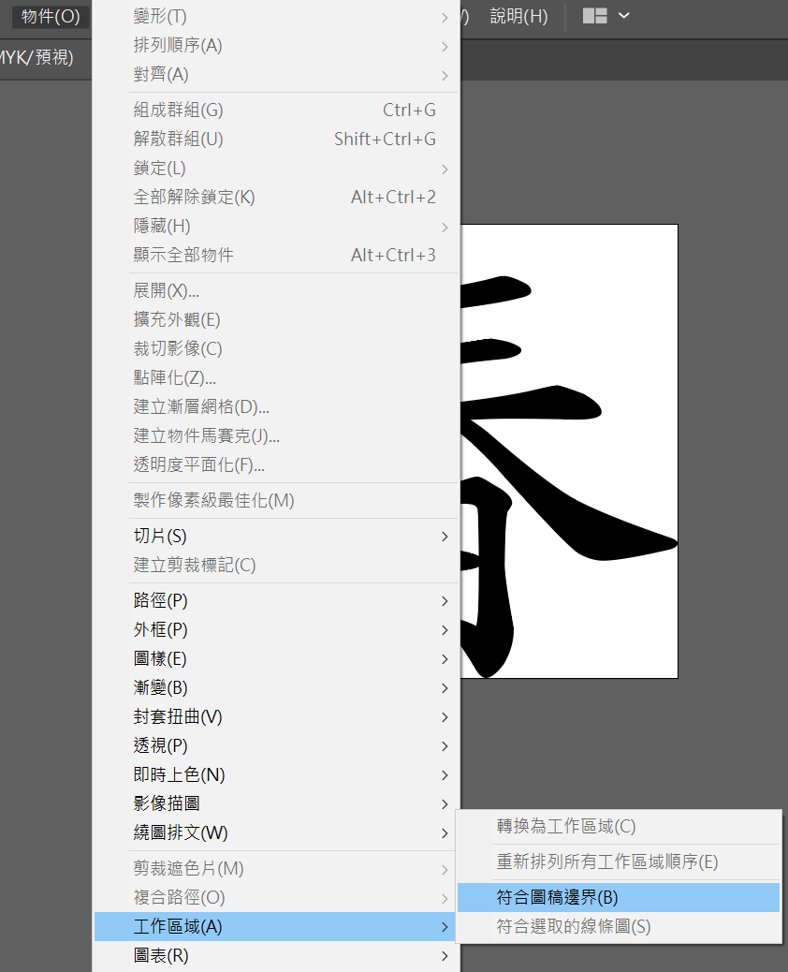
符合圖稿邊界

Slide 19
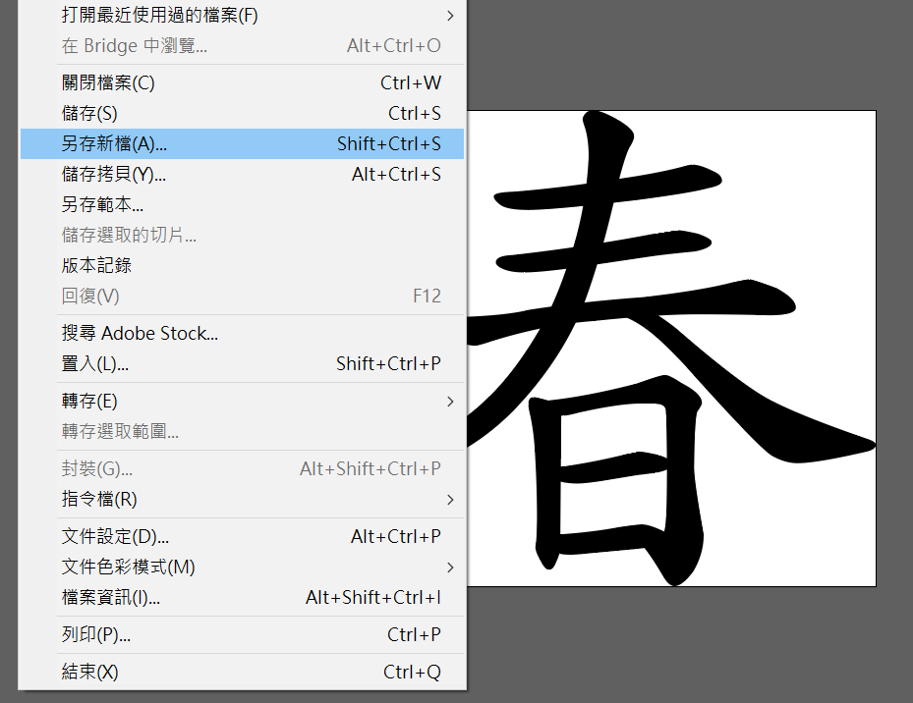
令存新檔為:春.ai，準備匯入an

Slide 20
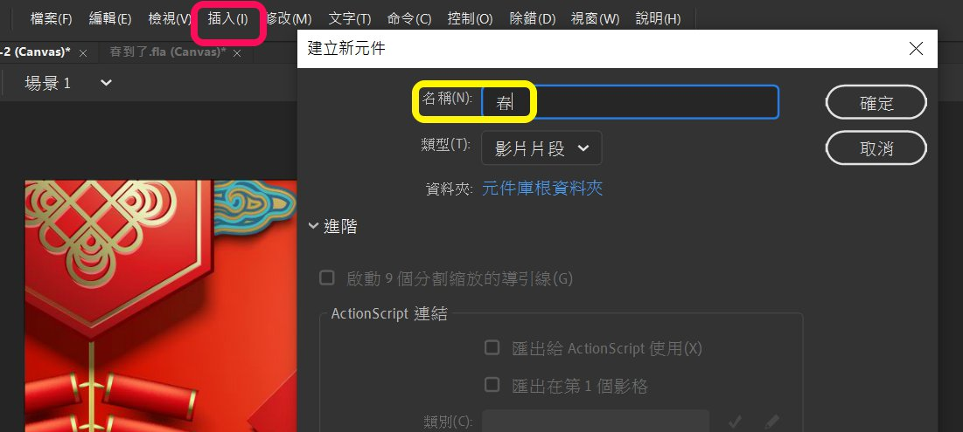
建立新元件，並命名為春

Slide 21
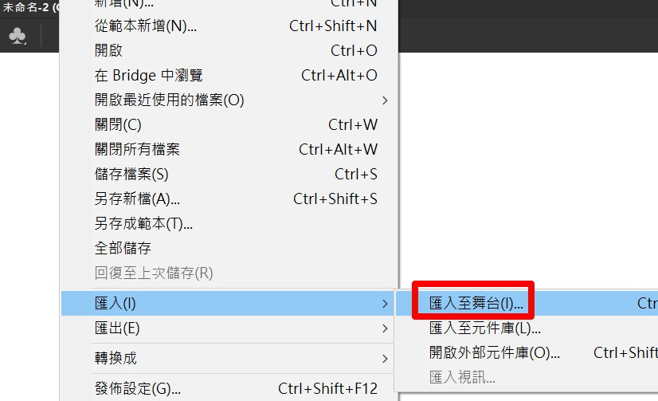
在春的元件中，將春.ai匯入舞台

Slide 22
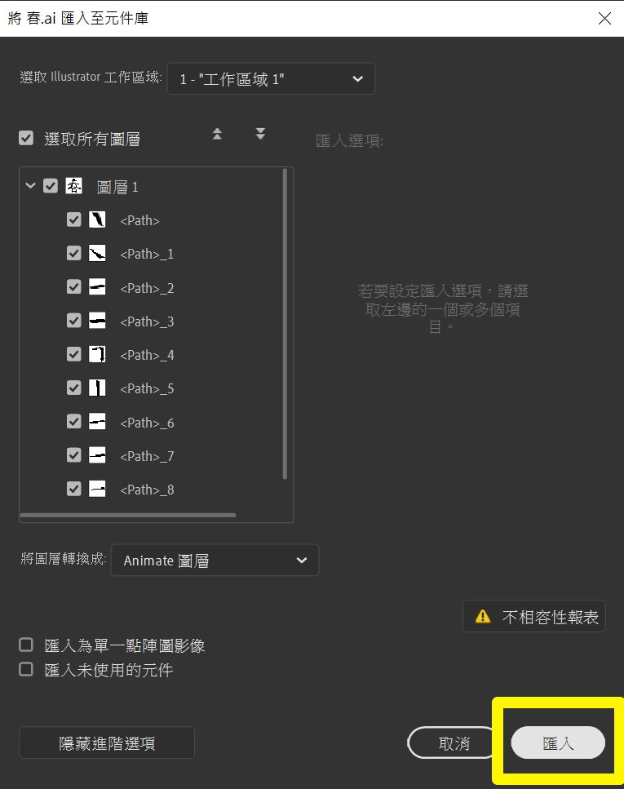
在春的元件中，將春.ai匯入舞台

Slide 23
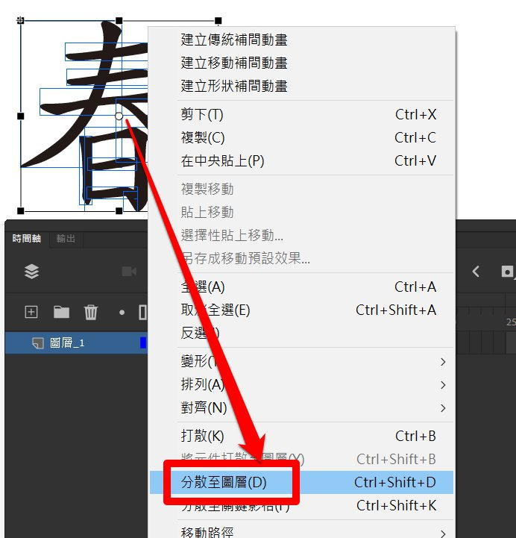
按滑鼠右鍵，將春的所有筆畫，分散至圖層，

Slide 24
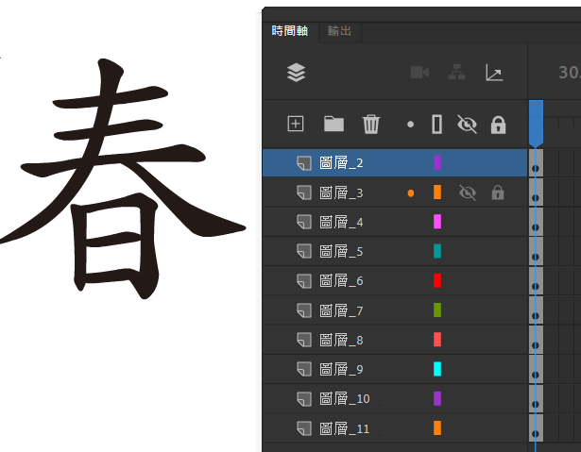
按滑鼠右鍵，將春的所有筆畫，分散至圖層，

Slide 25
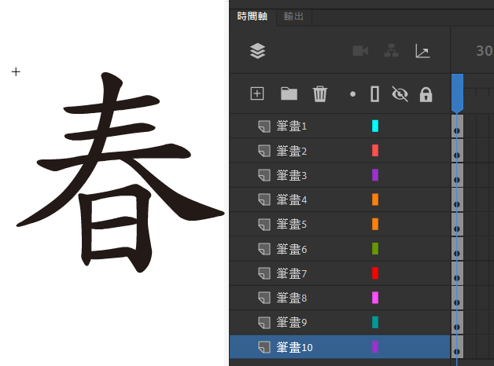
將春的國字筆畫順序，由上而下排列與命名。

Slide 26
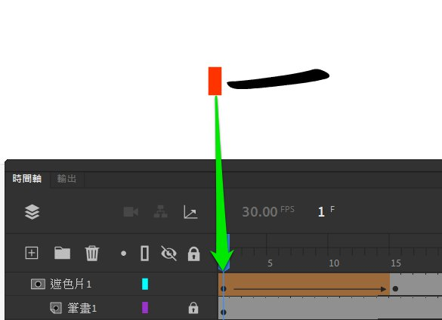
春字的遮色片技巧提示01： 使用形狀捕間動畫

Slide 27
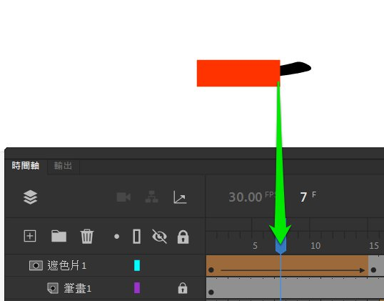
春字的遮色片技巧提示01： 使用形狀捕間動畫

Slide 28
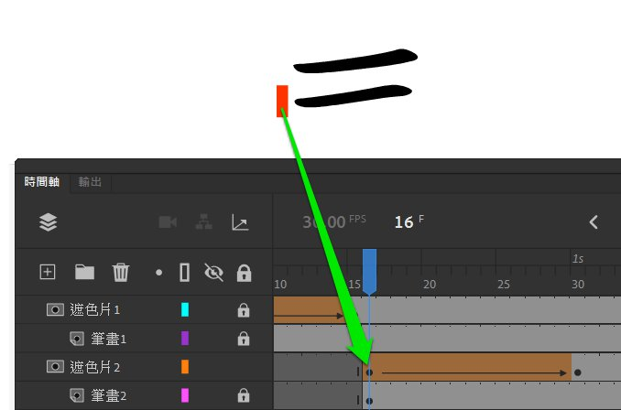
春字的遮色片技巧提示02： 使用形狀捕間動畫

Slide 29
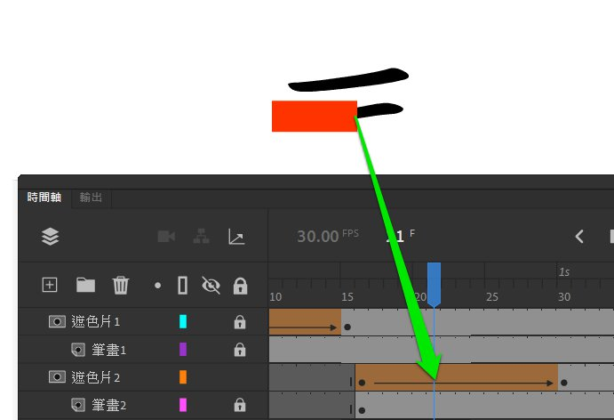
春字的遮色片技巧提示02： 使用形狀捕間動畫

Slide 30
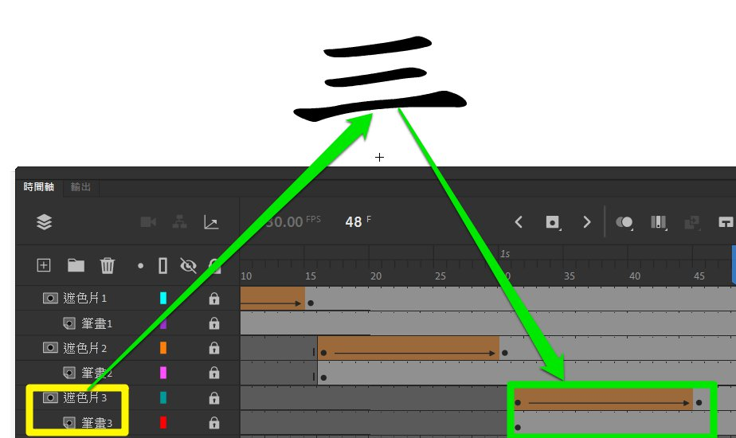
春字的第三筆畫做法也一樣

Slide 31
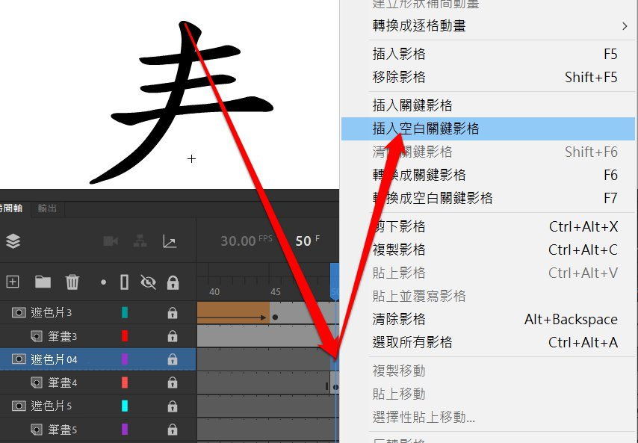
春字的遮色片技巧提示03： 逐格遮色片應用，也就是每一格都是關鍵影格，對於不規則筆畫時會用到

Slide 32
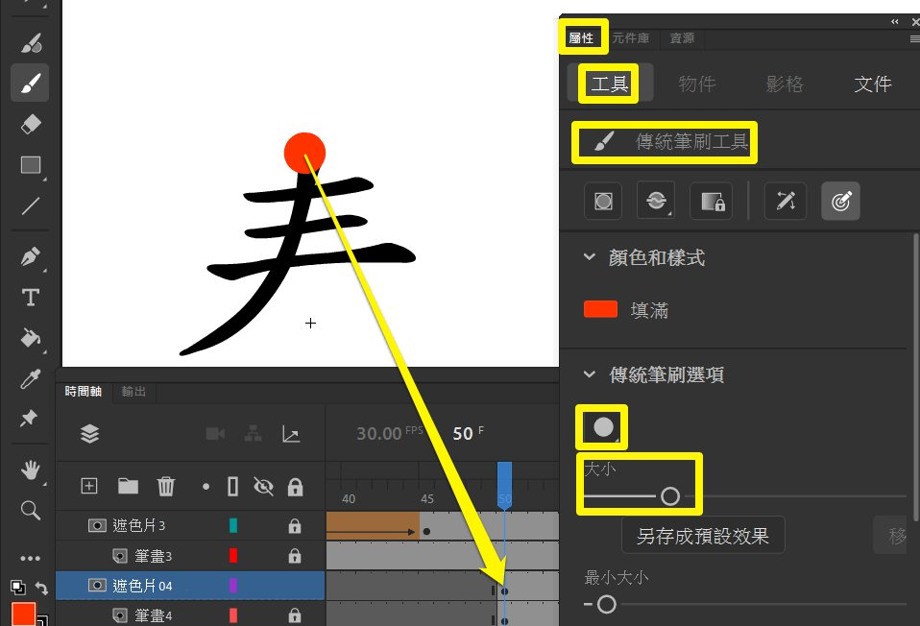
春字的遮色片技巧提示03： 請適當調整傳統筆刷工具的大小，以確定能遮住第一關鍵影格

Slide 33
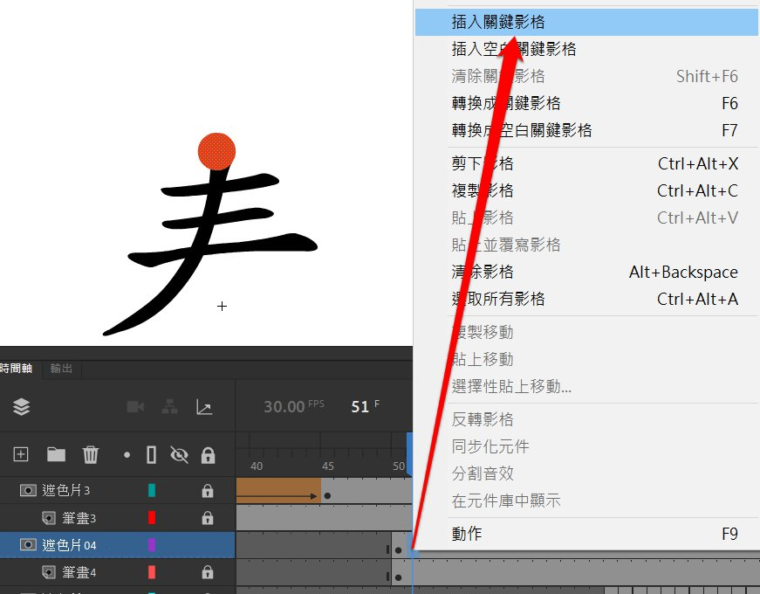
春字的遮色片技巧提示03： 在筆畫4第一格建立遮色片後，要在筆畫4的第二格，插入關鍵影格

Slide 34
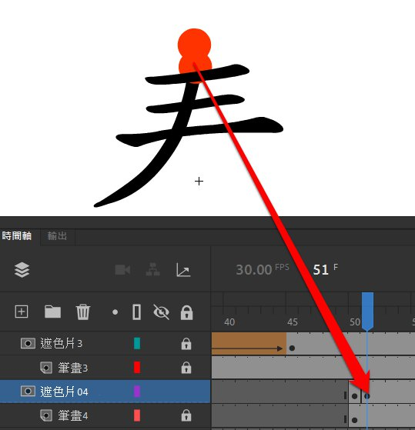
春字的遮色片技巧提示03： 在筆畫4第二格，繼續用傳統筆刷工具，製作遮色片

Slide 35
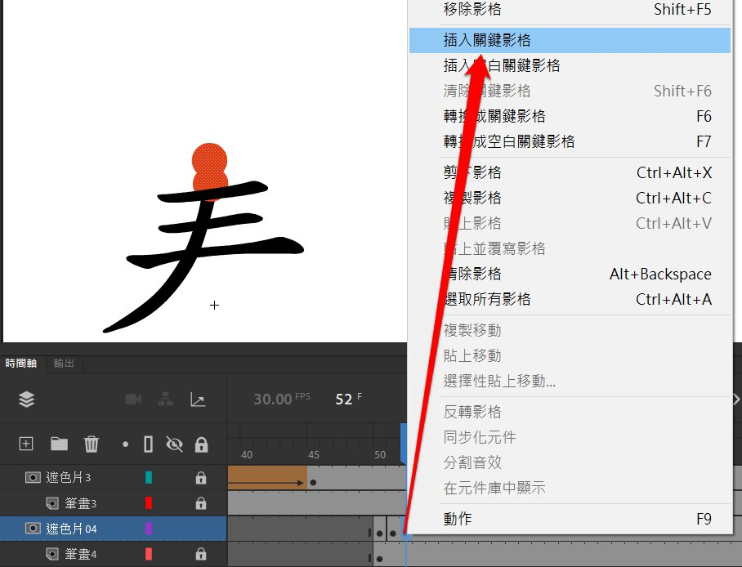
春字的遮色片技巧提示03： 在筆畫4第三格，繼續插入關鍵影格

Slide 36
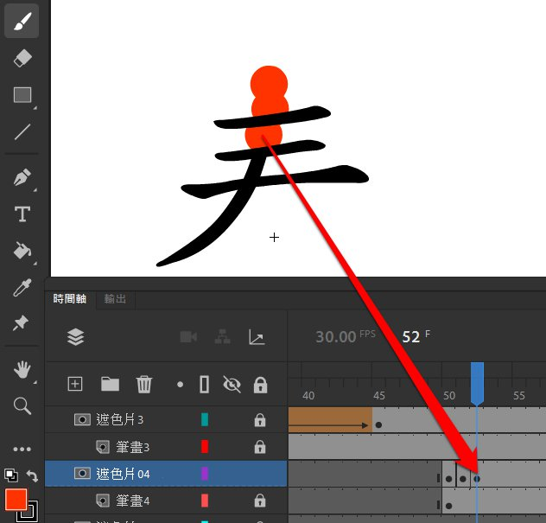
春字的遮色片技巧提示03： 在筆畫4第三格，繼續用傳統筆刷工具，製作遮色片

Slide 37
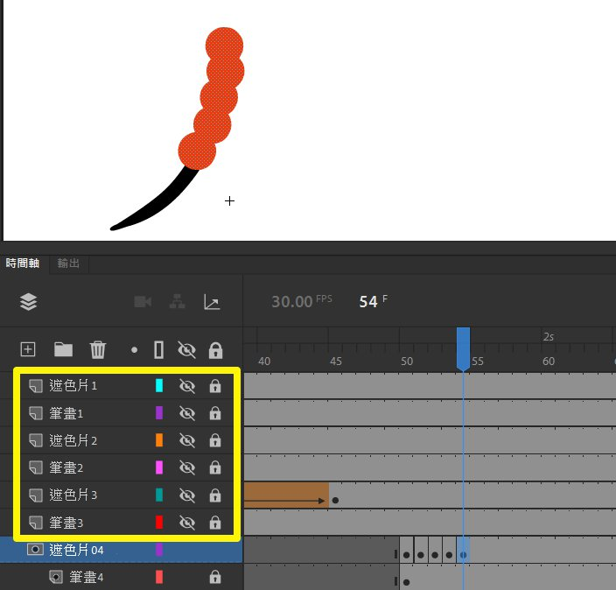
春字的遮色片技巧提示03： 在製作逐格遮色片的同時，可以把前面的遮色片作用解除，並讓眼睛閉上。以方便筆畫4遮色片的製作

Slide 38
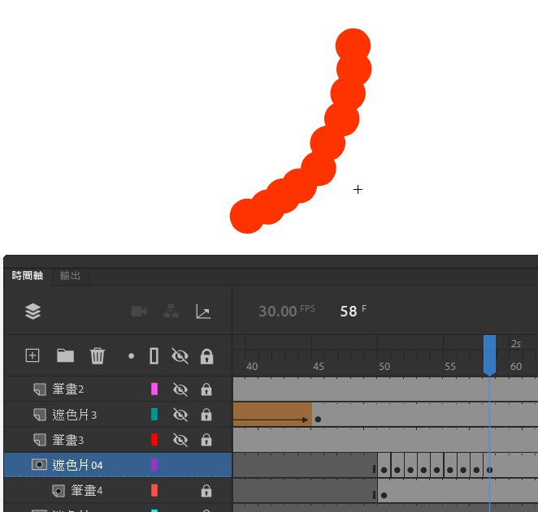
春字的遮色片技巧提示03： 依照前述的作法，繼續做逐格遮色片，直到把筆畫4完全蓋住

Slide 39
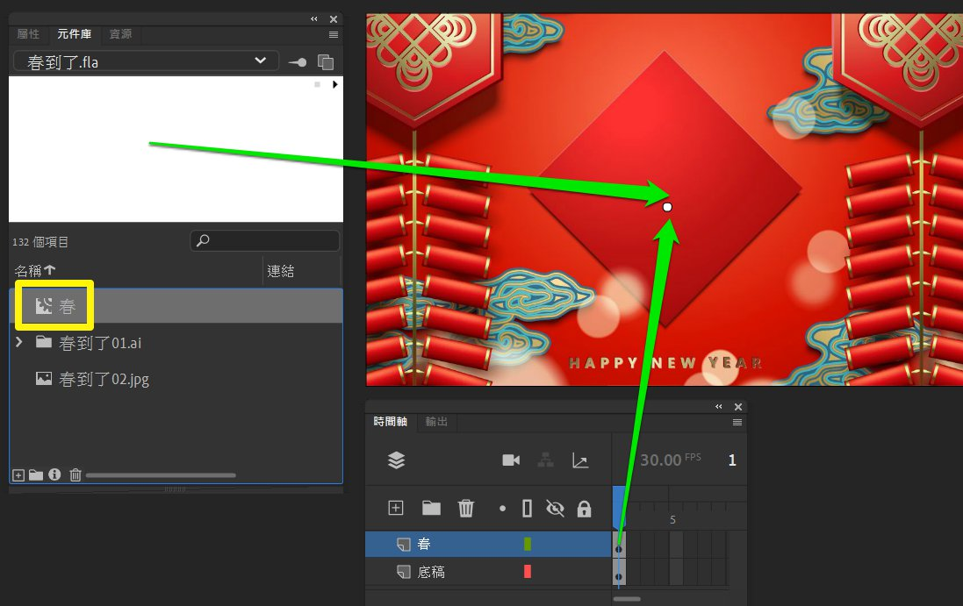
最後，在底稿上新增一圖層，並將春元件拉到底稿上的紅字春聯紙上，並適當縮放大小

Slide 40
最後，在底稿上新增一圖層，並將春元件拉到底稿上的紅字春聯紙上，並適當縮放大小

